Slide 1
第5章 中央处理器
主要内容：
（一） CPU 的功能和基本结构
（二） 指令执行过程
（三） 数据通路的功能和基本结构
（四） 控制器的功能和工作原理
1. 硬布线控制器
2. 微程序控制器
微程序、微指令和微命令；微指令的编码方式；微地址的形成方式。
（五） 指令流水线
1. 指令流水线的基本概念
2. 超标量和动态流水线的基本概念

Slide 2
5.1 CPU 的功能和基本结构
中央处理器简称CPU，是计算机系统的核心。
主要功能：程序的执行(指令控制)， 数据处理，操作控制，时间控制，异常处理。
基本组成：运算器，控制器，寄存器，时钟电路。

Slide 3
5.1.1 CPU 的功能
1. 运算器
实现算术运算和逻辑运算
数据加工
2. 控制器
取指令
指令控制
分析指令
执行指令，发出各种操作命令
操作控制
控制程序输入及结果的输出
时间控制
总线管理
处理异常情况和特殊请求
处理中断

Slide 4
控制器的功能
控制器是指挥与控制整台计算机各功能部件协同工作、自动执行计算机程序的部件。其作用是控制指令的执行过程。
能够正确并且自动地连续执行指令
按程序中设定的指令次序执行
正确地分步完成每一条指令规定的功能
读取指令 → 分析指令 → 执行指令
进一步讲，就是向计算机各功能部件提供协调运行每一个步骤所需要的控制信号。

Slide 5
控制器的功能
冯. 诺依曼结构的计算机
  “存储程序”计算机，设置内存，存放程序和数据
  在程序运行之前将程序调入内存，然后执行程序
计算机的功能是执行程序
  程序是依次排列起来的指令序列
计算机执行程序的基本过程
  从程序首地址开始执行第一条指令
  分步执行每一条指令，并形成下一条待执行指令地址
  自动地连续执行指令，直到程序的最后一条指令

Slide 6
5.1.2 CPU 的基本结构
1. CPU 与系统总线
指令控制
PC IR
操作控制
CU 时序电路
时间控制
数据加工
ALU 寄存器
处理中断
中断系统
CPU
ALU
寄存器
中断
系统
控制总线
数据总线
地址总线
CU

Slide 7
2. CPU 的内部结构
ALU
状态标志
内部 数据总线
寄存器
C
P
U
移位
…
取反
算术和
逻辑运算
CU
中断
系统
控制信号

Slide 8
CPU 的寄存器
(1) 通用寄存器
可提供操作数、保存运算结果，或用作地址指针和计数器等。
(2) 控制寄存器
包括程序计数器PC、指令寄存器IR和程序状态字寄存器PSW（或称标志寄存器）等。
控制 CPU 操作
PC
MAR
M
MDR
IR
其中 MAR MDR IR 用户不可见
PC 用户可见

Slide 9
(2) 控制寄存器
① 程序计数器（Program Counter，PC）：通过PC内容的不断更新，控制机器执行指令序列的进程，保证程序能自动连续执行。
② 指令寄存器IR：用于存放现行指令。当执行一条指令时，首先从内存将指令取出送到指令寄存器IR，然后送至指令译码器ID，产生各种微操作命令。
③ 程序状态字寄存器PSW：记录算术和逻辑运算指令建立的各种条件码信息，如进位、零、符号、溢出等标志。可被后面的条件转移指令所测试，作为程序分支的依据，还可保存中断和程序的工作状态等信息。

Slide 10
（3）主存相关寄存器
是CPU与主存储器进行数据交换使用的寄存器，主要包括主存地址寄存器MAR（或AR）和主存数据寄存器MDR（或DR）。
MAR：存放将被访问的存储单元的地址。
MDR：存放欲存入主存中的数据或最近从主存中读出的数据。

Slide 11
5.1.3 控制单元 CU
CU 产生全部指令的微操作命令序列
控制器设计需要解决的问题：
为什么需要控制信号？
需要什么样的控制信号？
如何产生控制信号？
组合逻辑设计
硬连线逻辑
微程序设计
存储逻辑

Slide 12
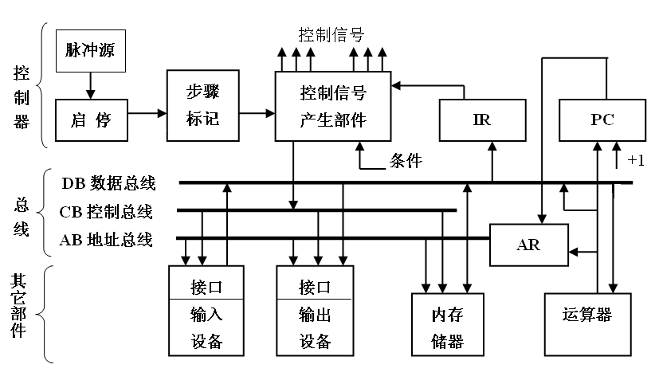
控制器组成和在整机中的地位
在计算机硬件系统中，控制器处于指挥控制地位

Slide 13
控制器的主要组成
① 程序计数器 PC
存放指令地址，有增量 或 接收新值功能
② 指令寄存器 IR
存放指令内容：操作码与操作数地址
③ 指令译码器ID（或操作码译码器）
  对指令寄存器中的操作码进行分析解释，产生相应的控制信号。
④ 指令执行步骤标记线路
指明每条指令的各执行步骤和相对次序关系。
Notes:
（1）程序计数器（PC），是用于提供指令在内存中的地址的部件，即服务于读取指令，能够接收下一条要执行的指令的地址。
（2）指令寄存器（IR），是用于保存从内存读来的指令内容的部件，能够提供本指令执行的整个过程中要用到的指令本身的主要信息（指令操作码和形式地址）。
（3）指令执行的步骤标记线路，用于标记出每条指令的各个执行步骤的相对次序关系，保证每一条指令按设定的步骤序列依次执行。
（4）全部时序控制信号的产生部件，它依据指令操作码、指令的执行步骤（时刻），也许还有些别的什么条件信号，来形成或提供出本时刻计算机各个部件要用到的控制信号。计算机整机各硬件系统，正是在这些信号控制下协同运行，执行指令，产生预期的执行结果。
依据前述控制器④和⑤两个组成成分的具体组成与运行原理不同，通常把控制器区分为微程序的控制器和硬连线的控制器两大类。

Slide 14
⑤ 控制信号产生线路
依据指令操作码、指令的执行步骤（时刻）和某些条件信号，给出当前执行步骤中计算机各个功能部件所需要的控制信号。
⑥ 脉冲源及启停线路
脉冲源产生一定频率的脉冲信号作为整个机器的时钟脉冲，是机器周期和工作脉冲的基准信号。
启停线路保证可靠地送出或封锁时钟脉冲，控制时序信号的发生或停止，从而启动机器工作或停机。

Slide 15
两种不同类型的控制器
根据指令步骤标记线路和控制信号产生线路不同的组成和不同的运行原理，有两种不同类型的控制器：
        硬连线控制器(组合逻辑控制器)：采用组合逻辑线路，依据指令及其执行步骤直接产生控制信号。
        微程序控制器：采用存储器电路把控制信号存储起来（CM），依据指令执行的步骤读出要用到的信号组合。

Slide 16
5.2 指令的执行步骤与指令周期
5.2.1 指令的执行步骤
如何划分指令的执行步骤，与指令的功能和计算机硬件组成直接有关。
例如：（通常）一条指令的执行过程包括5个步骤：
读取指令（IF）：取指，每条指令必须的，且相同。
指令译码/读寄存器（ID）：多数指令类似
ALU执行运算/计算有效地址（EX）：不同
访问内存（M）或接口：不同
结果写回寄存器（WB）：不同
IF
ID
EX
M
WB

Slide 17
5.2.2 指令周期概述
1 . 指令周期
CPU取出并执行一条指令所需的全部时间
取指、分析
取指周期
完成一条指令
执行
执行周期
取指阶段
执行阶段
取指周期
执行周期
（取指、分析）
（执行指令）
指令周期

Slide 18
2. 每条指令的指令周期不同
取指周期
NOP
指令周期
取指周期
执行阶段
ADD mem
指令周期
取指周期
执行周期
MUL mem
指令周期

Slide 19
3. 具有间接寻址的指令周期
取指周期
间址周期
执行周期
指令周期
间址周期用于取操作数的有效地址。
4. 带有中断周期的指令周期
取指周期
间址周期
执行周期
中断周期
指令周期
中断周期：保护断点（入栈），
取中断服务程序的入口地址。

Slide 20
5. 指令周期流程
取指周期
是
有间址吗？
否
间址周期
执行周期
是
有中断吗？
否
中断周期

Slide 21
6. CPU 工作周期的标志
CPU 访存有 4 种性质
取 指令
取指周期
取 地址
间址周期
CPU 的
4个工作周期
取 操作数
执行周期
存 程序断点
中断周期
在CPU内可分别设置标志触发器来区分：
FE
IND
EX
INT
D
D
D
D
CLK
1
FE
1
IND
1
EX
1
INT

Slide 22
5.2.3 指令周期的数据流
1. 取指周期数据流
地址总线
数据总线
控制总线
CPU
PC
读
MAR
存储器
CU
+1
IR
MDR
IR
PC→MAR→AB →M
→DB→MDR→IR
PC+1→PC

Slide 23
2. 间址周期数据流
地址总线
数据总线
控制总线
CPU
PC
MAR
读
存储器
CU
Ad(MDR)
MDR
IR
MDR
形式地址：Ad(MDR)
Ad(MDR)→MAR→AB→M→DB(EA)→MDR

Slide 24
3. 执行周期数据流
不同指令的执行周期数据流不同
4 . 中断周期数据流
地址总线
数据总线
控制总线
CPU
PC
MAR
写
存储器
中断入口
CU
MDR
SP→ MAR→AB→M
PC→MDR→DB→M
中断入口→PC

Slide 25
5.2.4 指令执行过程
机器周期(CPU周期)
在CPU执行程序的过程中，常将指令周期划分为几个不同的阶段，如取指令、取源操作数、取目的操作数、执行处理等阶段，每个阶段称为一个机器周期。
早期CPU速度较慢，通常将用于主存的存取周期就视为机器周期。
现代CPU速度越来越快，按CPU内部操作需要来定义机器周期，在对主存操作时，通常需要插入适当个时钟周期进行延时等待。

Slide 26
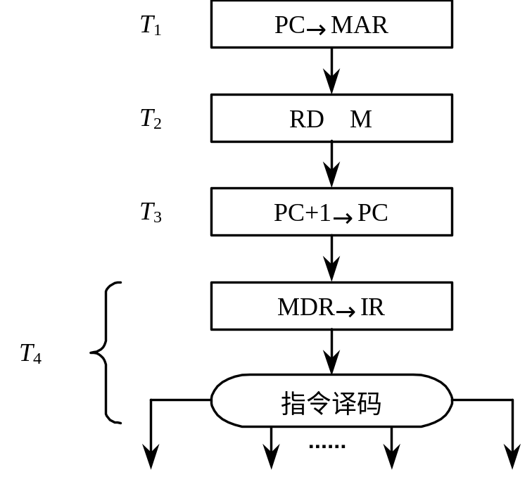
5.2.4 指令执行过程
假定某计算机系统中每个机器周期内包含4个节拍（T1～T4），取指令机器周期完成的公共操作可用流程图描述：
T1拍：将程序计数器PC的内容置入存储器地址寄存器MAR中。
T2拍：向主存储器发出读命令。
T3拍：等待主存储器读出指令到MDR中，并完成修改PC功能（PC+1→PC）。
T4拍：将MDR中的指令置入指令寄存器IR中，并对其操作码进行译码，完成分析指令功能。

Slide 27
指令执行过程
指令系统中任何一条机器指令都有各自的指令操作流程图。
假定某模型机的指令系统中共有8条机器指令
假设该模型机中所有指令均采用直接寻址方式，均在两个机器周期内完成全部操作。第一个机器周期是取指令机器周期（M1），各条指令在M1周期内的操作相同，完成取指令和指令译码功能；第二个机器周期（M2）内的操作各不相同，分别完成各条指令的不同功能。
指令操作流程图如图所示。

Slide 28
模型机的指令操作流程图
T
1
PC
→
MAR
取
指
令
T
2
RD M
机
器
T
PC+1
→
PC
周
3
期
M
1
T
4
MDR
→
IR
指令译
码
LDA
STA
ADD
AND
JMP
JMPZ
COM
HALT
执
行
T
1
IR(ADR)
→
MAR
IR(ADR)
→
MAR
IR(ADR)
→
MAR
IR(ADR)
→
MAR
IR(ADR)
→
PC
AC
→
AC
指
AC
→
MDR
令
N
机
T
RD M
WE M
RD M
RD M
ZF=1?
器
2
周
Y
期
T
3
读出操作
写入操作
读出操作
读出操作
IR(ADR)
→
PC
0
→启停逻辑
M
2
T
4
MDR
→
BUS
→
AC
AC+MDR
→
AC
AC
∩
MDR
→
AC

Slide 29
5.3 微程序控制器原理
5.3.1 微程序控制的基本思想
1. 几个概念
微操作：在计算机中，一条机器指令的功能是通过按一定次序执行一系列基本操作完成的，这些最基本的控制命令称为微操作。是计算机中最简单（不能再分解）的操作，如打开某一个控制门、寄存器的清除脉冲等。
微指令：在微程序控制的计算机中，同时发出的控制信号所执行的一组微操作称为微指令。组成微指令的微操作，又称微命令。
一条机器指令分成若干条微指令，按次序执行这些微指令，就可以实现指令的功能。

Slide 30
微程序：计算机每条指令的功能均由微指令序列解释完成，这些微指令序列的集合就叫做微程序。
控制存储器：微程序事先存放在专用的存储器中。由于该存储器主要存放控制命令（信号）与下一条执行的微指令地址（简称为下址），所以被叫做控制存储器。
  一般计算机指令系统是固定的，所以实现指令系统的微程序也是固定的，控制存储器可用只读存储器实现。
  机器内控制信号数量多，再加上决定下址的地址码有一定宽度，所以控制存储器的字长比机器字长要长得多。
  控制存储器的容量取决于实现指令系统所需要的微程序长度。

Slide 31
微程序/微指令/微命令/微操作的关系
一条机器指令
一个微程序
……
微指令1
微指令2
微指令m
……
微命令1
微命令2
微命令n
微操作1
微操作2
……
微操作n

Slide 32
2. 微程序控制的基本思想
若干微命令编制成一条微指令，控制实现一步操作。
若干微指令组成一段微程序，解释执行一条机器指令。
微程序事先存放在控制存储器中，执行机器指令时再取出。执行一条指令实际上就是执行一段存放在控制存储器中的微程序。
引入了程序技术，使设计规整；
CPU的构成
引入了存储逻辑，使功能易于扩展。

Slide 33
5.3.2 微程序控制器组成原理
微命令序列
译码器
IR
微地址
形成电路
PSW
微命令字段 微地址字段
µIR
PC
微地址寄存器
控制存储器
CM
µAR
组成：IR、PC、PSW、时序系统等部件，控制存储器（CM） 、微地址形成电路、微地址寄存器（µAR）、微指令寄存器（µIR）及译码电路等。

Slide 34
1.主要部件
（1）控制存储器CM
功能：
存放微程序。
CM属于CPU，不属于主存储器。
（2）微指令寄存器 µIR
功能：
存放 现行微指令——当前正执行的微指令。
微命令字段：
提供一步操作所需的微命令。
(微操作控制字段)
组成：
指明后续微地址的形成方式。
微地址字段：
(顺序控制字段)
提供微地址的给定部分。

Slide 35
（3）微地址形成电路
功能：
提供两类微地址。
微程序入口地址：
由机器指令操作码形成。
后续微地址：
由微地址字段、现行微地址、运行状态等形成。

Slide 36
微命令序列
微命令序列
微命令序列
译码器
译码器
译码器
IR
IR
微地址
形成电路
微命令字段 微地址字段
微命令字段 微地址字段
PSW
微命令字段 微地址字段
µIR
取指微指令
取指微指令
PC
微地址寄存器
控制存储器
控制存储器
控制存储器
CM
µAR
2. 工作过程
（1）取机器指令
取指微指令
微命令字段
微命令
CM
µIR
译码器
主存
机器指令
IR

Slide 37
微命令序列
微命令序列
微命令序列
微命令序列
译码器
译码器
译码器
译码器
IR
IR
IR
微地址
形成电路
微地址
形成电路
微地址
形成电路
微命令字段 微地址字段
微命令字段 微地址字段
微命令字段 微地址字段
微命令字段 微地址字段
PSW
微命令字段 微地址字段
µIR
取指微指令
取指微指令
PC
微地址寄存器
微地址寄存器
微地址寄存器
控制存储器
控制存储器
控制存储器
控制存储器
控制存储器
CM
µAR
（2）转微程序入口
入口
首条微指令
操作码
微地址形成电路
µAR
CM
µIR
IR
（3）执行首条微指令
微命令字段
微命令
µIR
译码器
操作部件

Slide 38
微命令序列
译码器
IR
微地址
形成电路
微地址
形成电路
微地址
形成电路
微命令字段 微地址字段
µIR
微命令字段 微地址字段
微命令字段 微地址字段
PSW
微命令字段 微地址字段
PSW
PSW
PC
微地址寄存器
微地址寄存器
微地址寄存器
微地址寄存器
微地址寄存器
控制存储器
CM
控制存储器
µAR
（4）取后续微指令
微地址字段
现行微地址
运行状态
后续微地址
微地址形成电路
µAR
后续微指令
µIR
CM

Slide 39
微命令序列
译码器
IR
微地址
形成电路
微地址
形成电路
微地址
形成电路
微命令字段 微地址字段
µIR
微命令字段 微地址字段
微命令字段 微地址字段
PSW
微命令字段 微地址字段
PSW
PSW
PC
微地址寄存器
微地址寄存器
微地址寄存器
微地址寄存器
微地址寄存器
控制存储器
CM
µAR
（5）执行后续微指令
同（3）
（6）返回
(存放取指微指令的固定单元)。
微程序执行完，返回CM

Slide 40
当指令取入IR中以后，根据操作码进行译码，得到相应指令的第一条微指令的地址（微程序的入口地址）。
指令译码部件(ROM)将操作码作为输入地址，找到相应的微程序在控制存储器中的首地址，由此地址从控制存储器取出微指令，存放在微指令寄存器µIR中。
微指令分成两部分：
    控制（微命令）字段：产生一次微操作的全部控制信号的编码。微命令字段各位的输出通过连接线直接与受控制的门相连，于是就提供了相应的控制信号。
    下址字段：产生下一条微指令的地址。

Slide 41
* 微程序控制单元的基本框图
至 CPU 内部和系统总线的控制信号
OP
IR
微地址
形成部件
顺序逻辑
标志
CLK
µIR
下地址
µAR
地址译码
控制存储器
微指令基本格式
操作控制
顺序控制

Slide 42
*机器指令对应的微程序
CM
M
M+1
M+1
M+2
取指周期 微程序
M+2
…
转执行周期微程序
间址周期 微程序
…
中断周期 微程序
转取指周期微程序
P
P+1
P+1
P+2
对应 LDA 操作的微程序
P+2
M
K
K+1
K+1
K+2
对应 STA 操作的微程序
K+2
M
…

Slide 43
工作原理
控存
主存
M
M+1
M+1
M+2
取指周期
微程序
M+2
…
LDA X
P
P+1
用户程序
P+1
P+2
ADD Y
对应 LDA 操
作的微程序
P+2
M
STA Z
…
COM
Q
Q+1
Q+1
Q+2
对应 ADD 操
作的微程序
Q+2
M
…
K
K+1
K+1
K+2
对应 STA 操
作的微程序
K+2
M
…

Slide 44
全部微指令存在 CM 中，程序执行过程中只需读出
关键
微指令的 操作控制字段如何形成微操作命令
微指令的 后继地址如何形成

Slide 45
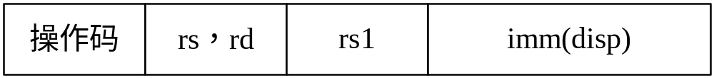
一条加法指令的执行过程举例
假定运算器的框图如下页图示，运算器由一组通用寄存器GR和一个ALU组成，并有4个记忆运算结果的状态标志N、Z、V、C（触发器）。
N（负数），运算结果为负数时，置1，否则为0。
Z（零），运算结果为零，Z=1，否则为0。
V（溢出），运算结果溢出，V=1，否则为0。
C（进位），运算结果进位或借位是，C=1，否则为0
指令格式：
rs,rd,rs1为通用寄存器地址（编号）；imm (disp)为立即数或位移量。
加法指令：ADD rd ,rs, [rsl+disp]

Slide 46
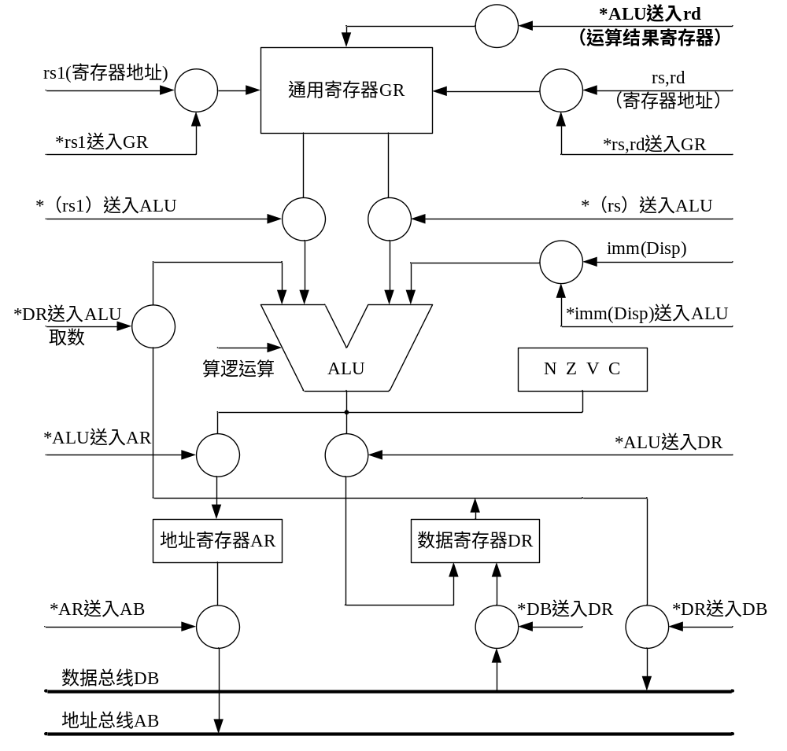
运算器框图

Slide 47
该加法指令完成的操作：
① 从存储器取指令，送入指令寄存器，并进行操作码译码。程序计数器加1，为取下一条指令作准备。
PC
AB
,
W/R=0
控制器发出的控制信号：
,
M/IO=1
DB
;
IR
PC+1
② 计算数据地址，将计算得到的有效地址送地址寄存器AR。
控制器发出的控制信号:
rsl
GR
,
,
(rsl)
ALU
disp
;
ALU
“+”（加法命令送ALU）；
ALU
AR
（有效地址送地址寄存器）。

Slide 48
③ 到存储器取数。
控制器发出控制信号：
AR
AB
;
,
W/R=0
,
M/IO=1
DB
DR
即将地址寄存器内容送地址总线，同时发访存读命令，存储器读出数据送数据总线后打入数据寄存器。
④ 进行加法运算，结果送目的寄存器，并根据运算结果置状态位N，Z，V，C。
控制器送出的控制信号：
rs→GR，(rs)→ALU，DR→ ALU；
“+”（ALU进行加法运算）；rd→ GR ；ALU→rd。
其中rs表示源操作数地址，rd表示目的操作数地址。
以上操作需要4个机器周期。

Slide 49
上例中的控制信号：
这条加法指令由4条微指令解释执行，一条微指令中的所有控制信号都是同时发出的。每条微指令所需的控制信号如下。
（1）取指微指令
① 指令地址送入地址总线：PC→AB
② 发访存控制命令：ADS(地址有效),
M/IO=1
W/R=0
从存储器取指令送入数据总线。
③ 指令送入指令寄存器：DB→IR
④ 程序计数器+1：PC+1

Slide 50
（2）计算地址微指令
① 取两个源操作数（计算地址用）：rs1→GR（rs1）→ALU, disp→ALU。
② 加法运算：“+”
③ 有效地址送地址寄存器：ALU→AR。
（3）取操作数微指令
① 数据地址送地址总线: AR→AB。
② 发访存控制命令：ADS，M／IO, W/R。
由存储器将数据送数据总线DB。
③ 数据送入数据寄存器：DB→DR

Slide 51
（4）执行加法运算和传送结果微指令
① 两源操作数送ALU：rs→GR,（rs）→ALU； DR→ALU
② 加法运算：“+”
③ 送结果：ALU→GR
如何组织微指令产生上述信号？
微指令最简单的组成形式是将每个控制信号用一个控制位来表示，当该位为‘1’时定义为有控制信号。当该位为‘0’时，没有控制信号。
M／IO、W/R则根据是访问存储器还是I/O设备，是写还是读而设置成1或0。

Slide 52
5.3.4 微程序设计技术
在实际进行微程序设计时还应关心下面三个问题:
（1）如何缩短微指令字长；
（2）如何减少微程序长度；
（3）如何提高微程序的执行速度。
1. 微指令的编码方式（控制方式）
（1）直接编码（直接控制）方式
微命令按位给出：在微指令的控制字段中，每一位代表一个微命令，在设计微指令时，是否发出某个微命令，只要将控制字段中相应位置成“1”或“0”，这样就可打开或关闭某个控制门。

Slide 53
微指令的编码方式（控制方式）
（1）直接编码（直接控制）方式
在微指令的操作控制字段中
每一位代表一个微命令
控制信号
……
下地址
速度最快
操作控制
某位为 “1” 表示该控制信号有效
无需译码，产生微命令的速度快。
微命令太多，信息的表示效率低。
微指令中通常只有个别位采用直接控制法。

Slide 54
（2）字段直接编码方式
微命令由字段编码给出。
微周期：执行一条微指令所需的执行时间。
在计算机中的各个控制门，在任一微周期内不可能同时被打开，而且大部分是关闭的（即相应的控制位为0）。
如果有若干个（一组）微命令，在每次选择使用它们的微周期内只有一个微命令起作用，那么这若干个微命令是互斥的。
选出互斥的微命令，将它们编成一组，作为微指令字的一个字段，用二进制编码。
微命令分组原则：
同类操作中互斥的微命令放同一字段。
不能同时出现

Slide 55
（2） 字段直接编码方式
将微指令的控制字段分成若干 “段”
每段经译码后发出控制信号
控制信号
…
…
…
微程序执行速度较慢
译码
译码
译码
下地址
操作控制
每个字段中的命令是 互斥 的
缩短 了微指令 字长，增加 了译码 时间

Slide 56
（3）字段间接编码方式
控制信号
控制信号
…
…
…
…
…
译码
译码
译码
字段 1
字段 2
…
字段 n
下地址
操作控制
（4） 混合编码
直接编码和字段编码（直接和间接）混合使用
（5） 其他

Slide 57
【例】某机器的微指令格式中，共有10个控制字段，每个字段可分别激活4、4、3、11、9、16、7、1、8、22种控制信号。试问采用字段直接控制和字段直接编码方式，微指令的操作控制字段各取多少位？
采用直接控制方式总位数为：
4+4+3+11+9+16+7+1+8+22=85位。
采用字段直接编码方式，
各控制字段留1个码字表示不激活任意一条控制线
总位数为：3+3+2+4+4+5+3+1+4+5=34位。

Slide 58
【例】某计算机的控制器采用微程序控制方式，微指令中的操作控制字段采用字段直接编码法，共有33个微命令，构成5个互斥类，分别包含7、3、12、5和6个微命令，则操作控制字段至少有（ ）
A. 5位
B. 6位
C. 15位
D. 33位
【答】
3+2+4+3+3=15。
故答案为C。

Slide 59
2. 微程序流的控制
当前正在执行的微指令，称为现行微指令。
现行微指令所在的控制存储器单元的地址，称为现行微地址。
现行微指令执行完毕后，下一条要执行的微指令称为后继微指令，后继微指令所在的控存单元地址称为后继微地址。
微程序流的控制，是指当前微指令执行完毕后，怎样控制产生后继微指令的微地址，即后继微地址的形成方式。

Slide 60
CM
（1）计数器（增量）方式
以顺序执行为主，
辅以各种常规转移方式。
A
转移条件 C
B
B
转移条件 C
D
顺序：现行微地址+1。
A+1
(条件不满足)
跳步：现行微地址+2。
A+2
无条件转移：现行微指令
给出转移微地址。
B
条件转移：现行微指令给
出转移微地址和转移条件。
C
(条件满足)
D
转微子程序：现行微指令
给出微子程序入口。
微子程序
R
返回微主程序：现行微指
令给出寄存器号。
R
A+1

Slide 61
（2）断定方式（下址字段法）
通过微指令顺序控制字段由设计者指定或指定的判别字段控制产生后继微指令地址——由直接给定和测试断定相结合。
微指令
给定部分 断定条件
给定后续微地址
高位部分
指明后续微地址低
位部分的形成方式
例：
D（给定）
微指令
A（条件）
微地址10位
2位
位数可变
约定：
16路
分支
微地址低4位为操作码，D给定高 位；
01
6
10
A=
微地址低3位为机器指令源寻址方式编码，
7
8路分支
D给定高 位；
11
微地址低3位为机器指令目的寻址方式编码，
7
8路分支
D给定高 位。

Slide 62
3、微指令格式
水平型微指令
垂直型微指令
微指令的格式大体上可分成两类：
微指令的编码方式是决定微指令格式的主要因素。
（1）垂直型微指令
一条微指令定义并执行一种基本操作。
优点：
微指令短、简单、规整，便于编写微程序。
缺点：
微程序长，执行速度慢；不强调实现微指令的并行控制功能，工作效率低。
（2）水平型微指令
一条微指令定义并执行几种并行的基本操作。
优点：
微程序短，执行速度快。
缺点：
微指令长，编写微程序较麻烦。

Slide 63
【例】某机采用微程序控制方式，微指令字长24位，水平型编码控制的微指令格式，断定方式，共有微命令30个，构成4个相斥类，各包含5个、8个、14个和3个微命令，外部条件共3个（假设外部条件直接控制） 。
（1）控制存储器的容量应为多少？
（2）设计出微指令的具体格式。
（1）控制存储器的容量为：2²⁴⁻³⁻⁴⁻⁴⁻²⁻³ ×24位= 2⁸×24位=256×24位
（2）微指令的具体格式：
D₂₃
D₂₁
D₂₀
D₁₇
D₁₆
D₁₃
D₁₂
D₁₁
D₁₀
D₈
D₇
D₀
5个微命令
8个微命令
14个微命令
3个微命令
条件测试
下一地址字段
3位
4位
4位
2位
3位
8位

Slide 64
真题解析
单选题：
某计算机采用微程序控制器，共有 32条指令，公共的取指令微程序包含 2条微指令， 各指令对应的微程序平均由 4条微指令组成，采用断定法(下址字段法)确定下条微指令地址，则微指令中下址字段的位数至少是 ( )。
A. 5 B. 6 C. 8 D. 9
【解析】计算机共有 32 条指令，各个指令对应的微程序平均为 4 条，则指令对应的微指令 为 32*4=128 条，而公共微指令还有 2 条，整个系统中微指令的条数一共为 128+2=130 条， 所以需要log2130, 即8 位才能寻址到 130 条微指令。
【参考答案】C

Slide 65
5.3.5 微程序控制方式优缺点及应用
1.优点
（1）设计规整，设计效率高；
（2）易于修改、扩展指令系统功能；
（3）结构规整、简洁，可靠性高；
（4）性价比高。
2.缺点
访存频繁
转移较多
未充分发挥数据
通路本身具有的
并行能力
（1）速度慢
（2）执行效率不高
3.应用范围
特别适用于系列机
用于速度要求不高、功能较复杂的机器中。

